Slide 1
Тема проекта: «Создание условий объективности оценивания образовательных результатов обучающихся как одна из составляющих успешности выпускников школ»

Slide 2
Сроки реализации проекта

Slide 3
Задачи проекта
Повысить качество знаний обучающихся за счет объективности оценивания образовательных результатов.
Организовать методическое сопровождение, направленное на ликвидацию причин необъективности выставления итоговых отметок в образовательных организациях муниципалитета.
Повысить эффективность работы администрации школ по обеспечению внутренней системы оценки качества образования, формированию единых подходов к текущему оцениванию и промежуточной аттестации.
Разработать и реализовать муниципальный план мероприятий (дорожную карту) комплексного внедрения объективности оценочных процедур.

Slide 4
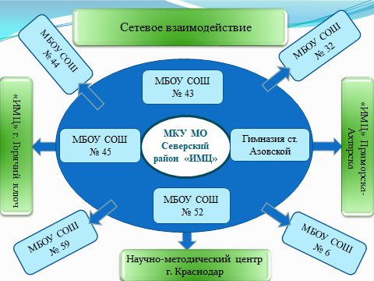

Slide 5
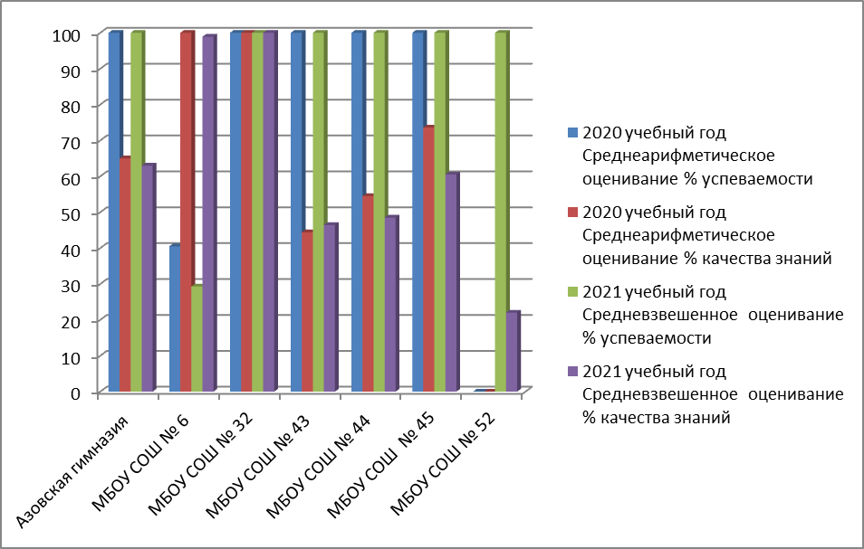
РУССКИЙ ЯЗЫК, 9класс

Slide 6
МАТЕМАТИКА, 9 класс

Slide 7
РУССКИЙ ЯЗЫК, 11класс

Slide 8
МАТЕМАТИКА, 11 класс

Slide 9
Результаты «порога успешности» учащихся в 2021 году
 | Количество выпускников, допущенных к ЕГЭ |  | Количество выпускников, не прошедших «порог успешности» по предмету |  | Количество выпускников, набравших 210 и более баллов по 3 предметам
ОО | 2019-2020 | 2020-2021 | 2019-2020 | 2020-2021 | 2019-2020 | 2020-2021
Гимназия ст. Азовской | 28 | 18 | 2 | 0 | 12 | 4
МБОУ СОШ № 43 | 17 | 17 | 0 | 4 | 5 | 2
МБОУ СОШ № 45 | 50 | 55 | 0 | 0 | 24 | 18
МБОУ СОШ №52 | 17 | 21 | 0 | 1 | 10 | 6

Slide 10
Итоги ЕГЭ
ОО | 2019- 2020 учебный год |  | 2020- 2021 учебный год
 | Среднеарифметическое оценивание |  | Средневзвешенное оценивание
 | Количество медалистов | Из них подтвердили «медали» | Количество медалистов | Из них подтвердили «медали»
Азовская гимназия | 8 | 4 | 6 | 6
МБОУ СОШ № 43 | 2 | 2 | 0 | 0
МБОУ СОШ № 45 | 11 | 9 | 15 | 7
МБОУ СОШ № 52 | 5 | 4 | 0 | 0

Slide 11
Причины снижения качества знаний учащихся
Средневзвешенная система оценивания предъявляет более жесткие требования к процессу обучения и качеству подготовки обучающихся
При введении средневзвешенного оценивания возрастает роль внутренних и внешних оценочных процедур, не все обучающиеся готовы к этому, причиной чего является недостаточная информационно-разъяснительная работа с родителями и обучающимися
Увеличение количества детей с ОВЗ
Недостаточно отработана система индивидуализации и дифференциации обучения
Низкий уровень педагогической грамотности родителей

Slide 12
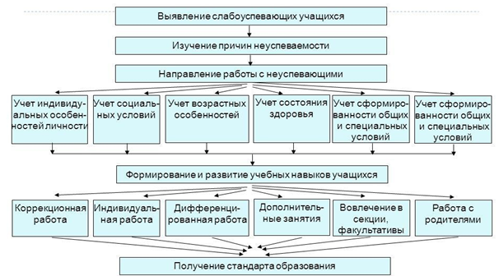
Система работы со слабоуспевающими учащимися

Slide 13
Результаты отчетного периода
Положение о средневзвешенной оценке в образовательных организациях муниципального образования Северский район
Положение о сетевом взаимодействии организаций системы образования Северского района
Рекомендации по ликвидации причин необъективности выставления итоговых отметок в образовательных организациях муниципалитета
Рекомендации по внедрению критериев выставления полугодовых отметок с учетом результатов контрольных, практических, лабораторных работ, ВПР и КДР и иных проверочных работ
Методические рекомендации по объективному оцениванию образовательных результатов обучающихся
Публикации на сайте материалов по теме проекта
Создана методическая сеть, включающая в себя образовательные организации Северского района, а так же ТМС Динского района и КНМЦ г. Краснодара

Slide 14
СПАСИБО ЗА ВНИМАНИЕ!

